Slide 1
За што сё може да се користи електричната енергија?
ВИОЛЕТА СТОИЛЕВСКА

Slide 2
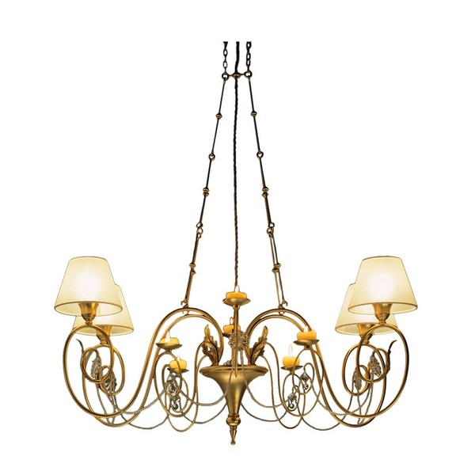
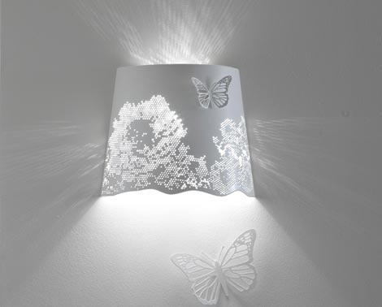
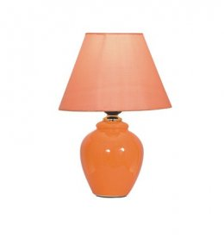
ЗА СВЕТЛИНА

Slide 3
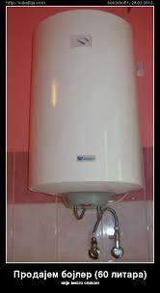
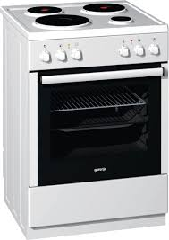
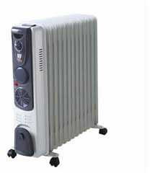
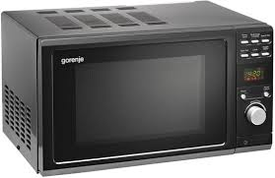
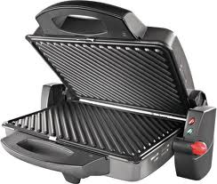
ЗА ГРЕЕЊЕ
ВИОЛЕТА СТОИЛЕВСКА

Slide 4
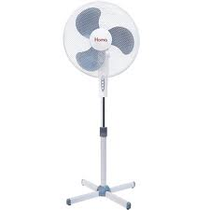
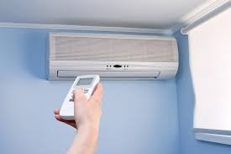
ЗА ДВИЖЕЊЕ
ВИОЛЕТА СТОИЛЕВСКА

Slide 5
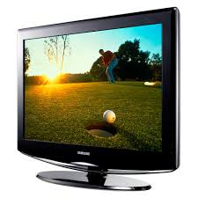
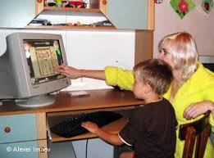
ЗА СЛИКА
ВИОЛЕТА СТОИЛЕВСКА

Slide 6
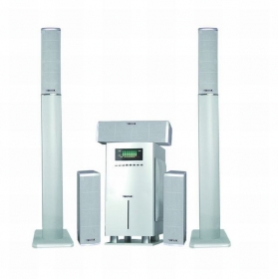
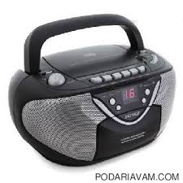
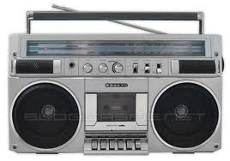
ЗА ЗВУК
ВИОЛЕТА СТОИЛЕВСКА

